Slide 1



矩阵求导——SVM Hinge Loss(Kernelized)
覃雄派

Slide 2
提纲
提纲
矩阵求导——SVM HingeLoss(Kernelized)

Slide 3

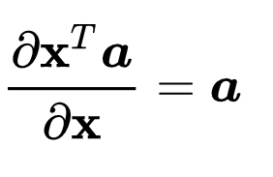

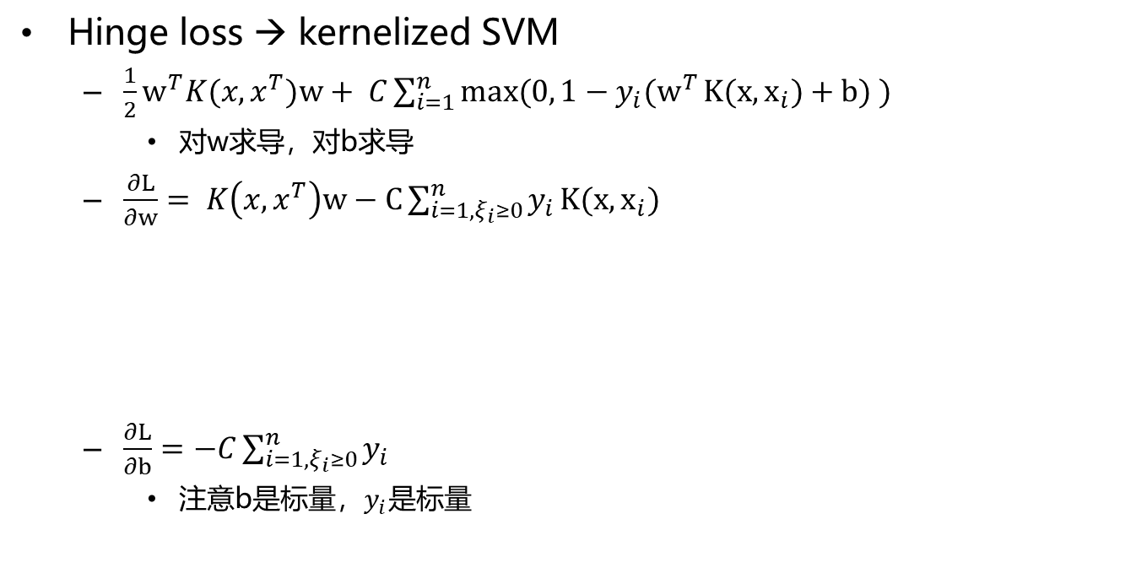

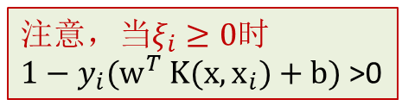
矩阵求导——SVM Hinge Loss(Kernelized)
注意，当$ξ_{i}≥0$时
$1−y_{i}(w^{T}$ $K(x,x_{i})+b)$>0
Hinge loss → kernelized SVM
$\frac{1}{2}w^{T}K(x,x^{T})w+ C\sum_{i=1}^{n}{max(0, 1−y_{i}(w^{T}}K(x,x_{i})+b) )$
对w求导，对b求导
$\frac{∂L}{∂w}= K\left(x,x^{T}\right)w−C\sum_{i=1,ξ_{i}≥0}^{n}{y_{i}}K(x,x_{i})$
$\frac{∂L}{∂b}=−C\sum_{i=1,ξ_{i}≥0}^{n}{y_{i}}$
注意b是标量，$y_{i}$是标量
$K\left(x,x^{T}\right)$为一个对称矩阵
把$K(x,x_{i})看作$一个列向量

Slide 4

pause

